Slide 1
Со вкусом традиций: путешествие по татарской культуре от кочевников до современности
Залилова Диана Ильнаровна
ОП «Прикладная математика и информатика»

Slide 2
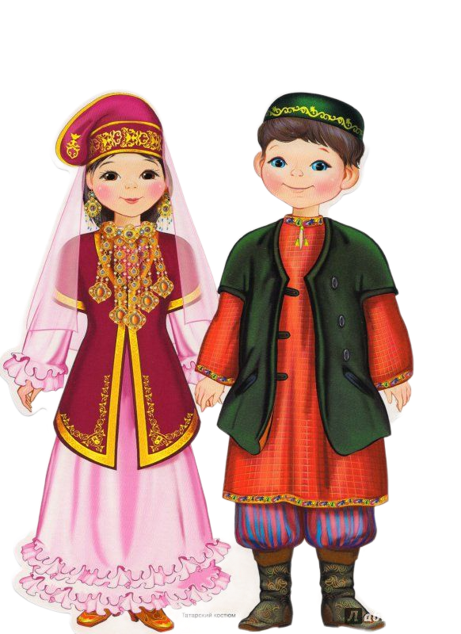
Описание курса
Знакомство с курсом
Данный курс погрузит вас в мир татарской кухни, раскрывая ее через призму истории, культуры и религии татарского народа.
Форма реализации
Бесплатный онлайн-курс с гибким графиком обучения
4 асинхронных блока и 1 практический блок (синхронный)
Тесты, задания для самоконтроля
Закрытый чат для обсуждения в telegram
Целевая аудитория
Татары, желающие получше узнать, сохранить и передать свою культуру и традиции
Люди, живущие далеко от Родины (Татарстана) и скучающие по ней
Люди, увлекающиеся разными культурами

Slide 3

Цели и образовательные результаты курса
Цели:
познакомить слушателей с татарской кухней и ее историей
раскрыть связь татарской кухни с культурой и религией
показать, как татарская кухня продолжает развиваться в современном мире
обучить приготовлению национальных блюд с использованием семейных рецептов, передающихся из поколения в поколение
Образовательные результаты:
учащиеся смогут вспомнить и перечислить основные блюда татарской кухни и их ключевые ингредиенты (знание):
не менее 5 основных блюд татарской кухни и для каждого блюда не менее 3 ключевых ингредиентов;
учащиеся смогут объяснить значение традиционных татарских блюд и их связь с культурными, историческими и религиозными аспектами (понимание);
учащиеся смогут приготовить традиционные татарские блюда, следуя рецептам и видеоурокам (применение)
учащиеся смогут сравнить современные и региональные вариации блюд (анализ);
учащиеся смогут создать собственное меню на 7-10 блюд для татарского традиционного мероприятия с учетом специфики мероприятия и баланса: мясные/мучные/десерты (создание)

Slide 4


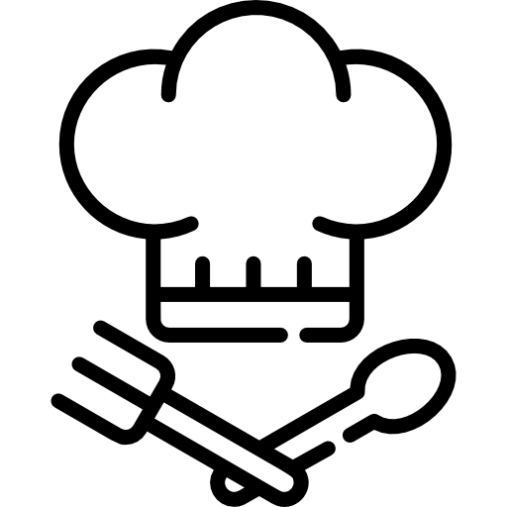







Связь элементов курса
Введение в татарскую кухню
История и влияние географического положения на кухню
Основные блюда татарской кухни
Религия, традиции и их связь с кухней
Приготовле-
ние татарских блюд
Итоговое задание
Теоретические блоки (1-4) построены по единому шаблону:
Блок 5. Практический:
Итоговое задание:
2 онлайн-вебинара с пошаговым приготовлением:
основного блюда
десерта
взаимооценивание в чате telegram
создание меню для татарского традиционного мероприятия из 7-10 блюд
форма отчета: презентация
проверка преподавателем
3 тематические лекции
1-2 практических задания (письменные с проверкой от куратора и интерактивные с автопроверкой)
Материалы для самостоятельного изучения
Тесты с автопроверкой после блока

Slide 5

Связь элементов курса
Примерные критерии оценивания письменных заданий:
Полнота раскрытия темы | 0-4 балла
Связь с курсом (применение теории из лекций) | 0-2 балла
Культурная точность (для итогового задания) | 0-2 балла
Оформление (для итогового задания) | 0-1 балла
Анализ | 0-3 балла
Оригинальность | 0-2 балла

Slide 6
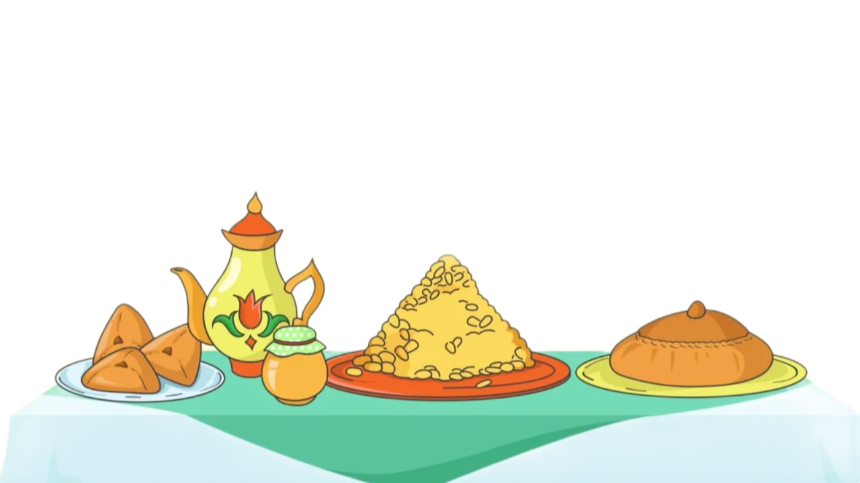
Тематические блоки
Блок 1. Введение в татарскую кухню
В этом блоке мы откроем для себя татарскую кухню как уникальное культурное достояние. В данном разделе мы:
проследим связь кулинарных традиций и многовековой истории татар
изучим золотой фонд: от душистой выпечки до целебных молочных продуктов
поймем сакральный смысл совместных трапез
освоим принципы настоящего татарского гостеприимства

Slide 7
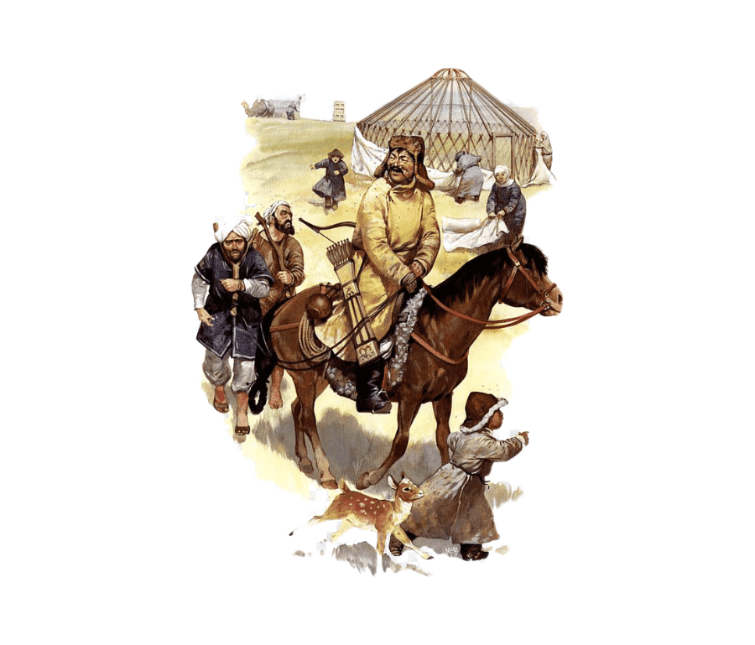
Тематические блоки
Блок 2. История и влияние географического положения на кухню
В этом блоке мы совершим путешествие во времени и пространству, чтобы понять:
как формировалась татарская кухня — от кочевых традиций до современности
как реки и торговые пути подарили нам уникальное сочетание вкусов
почему география диктует правила — чем отличаются блюда степных, лесных и речных регионов
как татарская кухня сохранила практичность кочевников и обогатила ее оседлым разнообразием

Slide 8
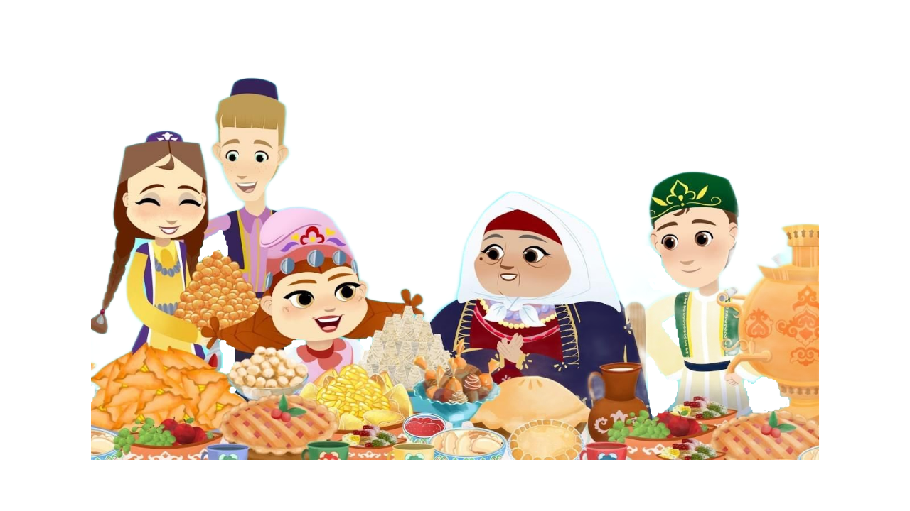
Тематические блоки
Блок 3. Основные блюда татарской кухни
В этом блоке мы изучим гастрономические символы татарской кухни, которые веками формировали её уникальный вкус. Основные направления изучения:
выпечка: от повседневных эчпочмаков до праздничной губадии
мясные блюда: эволюция от кочевой вяленой казылык к томленой баранине
десерты: от функциональных медовых изделий к церемониальному чак-чаку
чайные ритуалы: традиционная подача и необычные сочетания

Slide 9
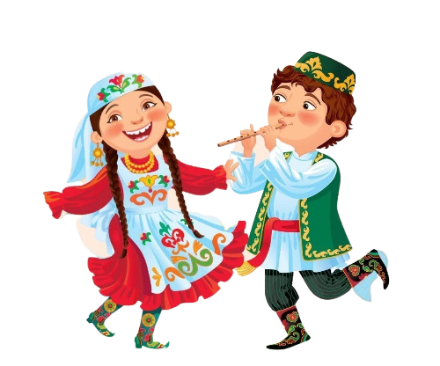
Тематические блоки
Блок 4. Религия, традиции и их связь с кухней
В этом блоке мы исследуем, как духовные и культурные традиции сформировали уникальные гастрономические правила татарской кухни, рассмотрев три ключевых аспекта:
религиозные основы питания
халяльные принципы: запрет на свинину, особые правила забоя животных
постные традиции в Рамадан: легкие супы, финики, молочные продукты для ифтара
праздничная кухня
Курбан-байрам:
блюда из барашка
Ураза-байрам:
сладкие угощения (чак-чак, баурсак) и молочные блюда
совместные трапезы как часть семейных и общественных традиций

Slide 10
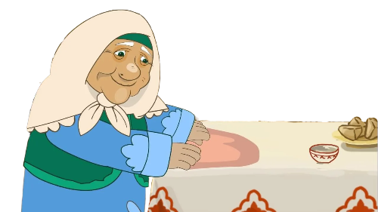
Тематические блоки
Блок 5. Приготовление татарских блюд
В завершающем блоке курса вас ждет погружение в кулинарную практику – от теории к мастерству!
Программа онлайн-вебинаров – приготовление блюд на выбор по семейным рецептам (На выбор участников (голосование в чате))
Основное блюдо (на выбор):
Эчпочмак с секретами идеального теста
Губадия с поэтапным сбором слоев
Элеш с ароматной начинкой
Десерт (на выбор):
Классический чак-чак с медовой заливкой
Воздушные баурсаки
Кош-теле

Slide 11

Пример задания
Блок 2. История и влияние географического положения на кухню
Задание: "Кочевые и оседлые традиции в татарской кухне:
сравнительный анализ"
Выберите по одному блюду из каждой категории:
Кочевые традиции (степные татары): казылык, катлама, кумыс, талкан
Оседлые традиции (лесные/речные татары): бэлиш с рыбой, кыстыбый с грибами, чак-чак, эчпочмак с уткой
Проведите сравнительный анализ по следующим критериям:
Основные ингредиенты
Способ приготовления
Срок хранения
Повод для употребления
Влияние географических условий
Выявите общие черты (не менее 2), объединяющие оба типа блюд и ключевые различия (не менее 2)
Критерии оценивания (макс. 10 баллов):
Полнота сравнения (0-5)
Выявление общих черт (0-2)
Использование материалов курса (0-1)
Анализ различий (0-2)

Slide 12
Материалы курса
Глоссарий
Эчпочмак
Треугольный пирожок с мясной начинкой (чаще из баранины/говядины), характерный символ татарской кухни. Дословно: "треугольник" (эч — "три", почмак — "угол").
Бэлеш
Большой закрытый пирог с многослойной начинкой (мясо, картофель, лук). Традиционно готовился в печи для праздников.
Чак-чак
Десерт из обжаренных в меду шариков теста. Подаётся горкой на свадьбы и торжества.
Казылык
Вяленая конская колбаса — наследие кочевых традиций. Готовится из реберного мяса с пряностями.
Губадия
Многослойный круглый пирог с творогом, рисом, изюмом и яйцами. Обязателен на свадебном столе.
глоссарий – список татарских кулинарных терминов с пояснениями.
лекционный блок (12 видеороликов)
визуальные материалы:
фотогалерея традиционных блюд
карты расселения татарских групп
сравнительные таблицы и диаграммы для изучения различных аспектов татарской кухни (например, похожие блюда других народов)
дополнительная литература:
Ахметзянов Ю.А. "Татарская кухня" (1985)

